Slide 1

WP4
task 4.1 & task 4.3
Bruno Checcucci (Task leader), Paolo Buzzi, Ermanno Imbergamo, Pasquale Lubrano

Slide 2
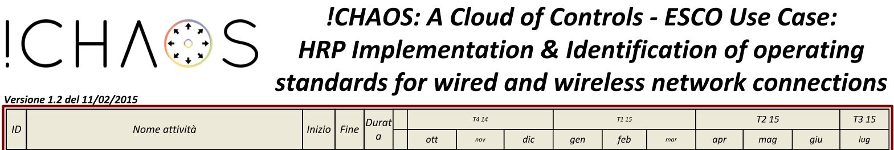
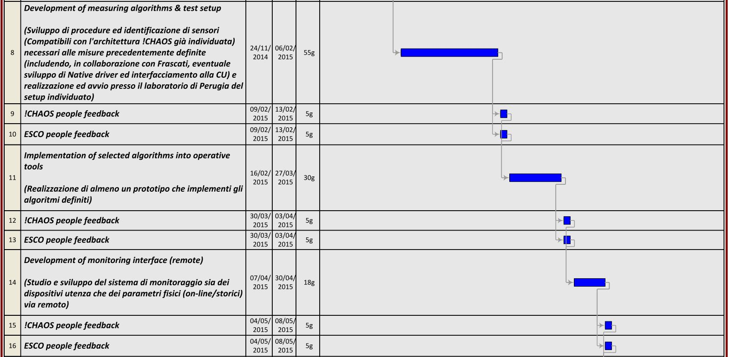
We are here
Bruno Checcucci (Task leader), Paolo Buzzi, Ermanno Imbergamo, Pasquale Lubrano
10 Marzo 2015 Bruno Checcucci INFN PG

Slide 3
ESCO Use Case: Definizione di un HRP in tecnologia OSHW
per il monitoraggio di grandezze energetiche ed ambientali
Obiettivo Nr. 11 del Gantt da raggiungere entro il 27/03/2015
Implementation of selected algorithms into operative tools.
Requisiti di obiettivo
Avremmo dovuto ottenere dalla ESCO un layout aggiornato con la disposizione di tutti i sensori all’interno della sala Touschek.
10 Marzo 2015 Bruno Checcucci INFN PG

Slide 4
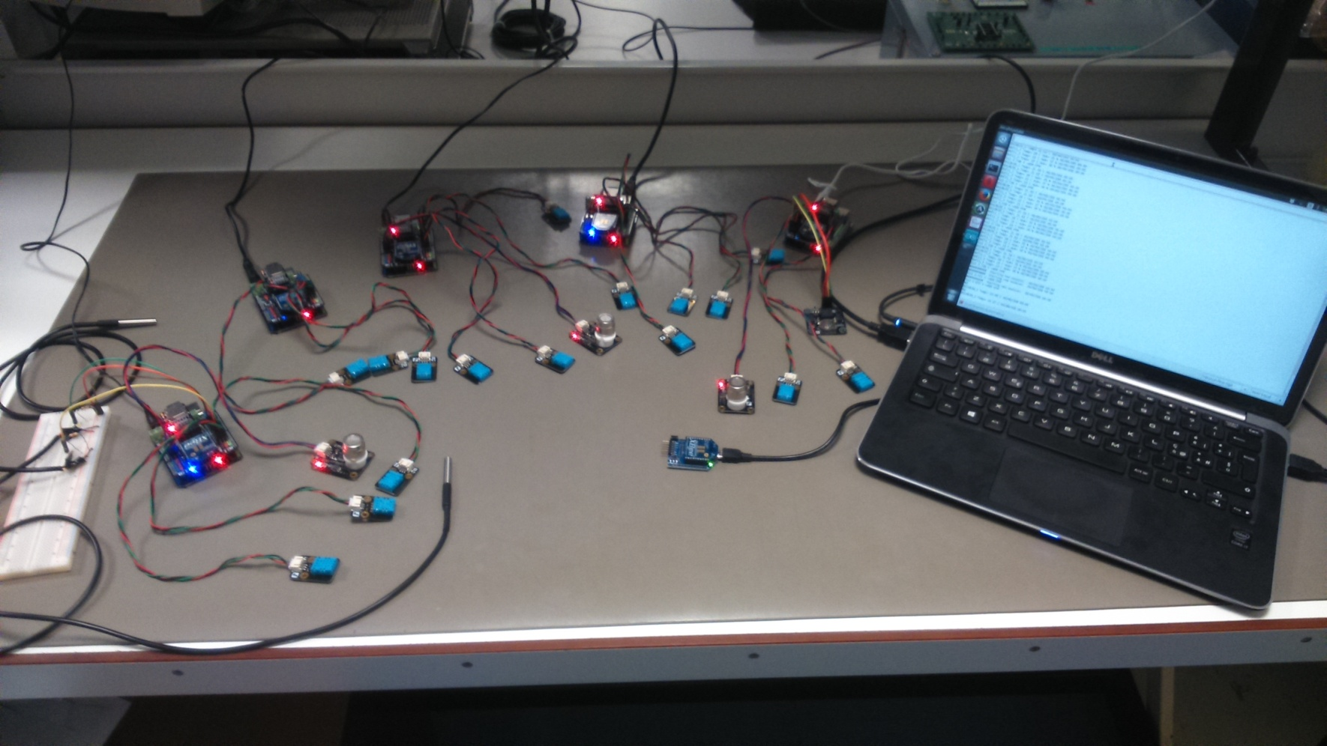
Allestimento del setup sperimentale a Perugia: Work in Progress!
Wireless Sensor Network con topologia a stella comprendente:
  5 nodi terminali cui sono connessi fisicamente i sensori
  1 nodo coordinatore (PC + Xbee Usb Module)
10 Marzo 2015 Bruno Checcucci INFN PG

Slide 5
Allestimento del setup sperimentale a Perugia: Work in Progress!
Sensori attualmente integrati sui nodi terminali:
  16 Sensori per misura combinata temperatura ed umidità aria;
  3 Sensori per misura concentrazione CO2;
    8 Sensori per misura temperatura superficiale pareti.
  Features attualmente implementate su ogni nodo terminale:
    Timestamping delle misurazioni;
    Datastorage in locale su supporto microSD card;
    Comunicazione wireless con il nodo coordinatore su protocollo ZigBee.
10 Marzo 2015 Bruno Checcucci INFN PG

Slide 6
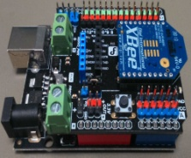

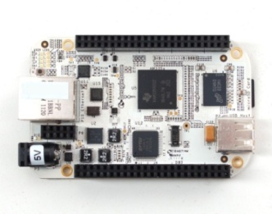


Next step per il raggiungimento dell’obiettivo Nr. 11 del Gantt
Allestimento dell’intero setup sperimentale a Perugia:
Integrazione della BeagleBone nella
Wireless Sensor
Network.
End device
Collegamento testato fino a 10metri.
End device
Coordinator
End device
End device
End device
10 Marzo 2015 Bruno Checcucci INFN PG

Slide 7

10 Marzo 2015 Bruno Checcucci INFN PG

